Slide 1
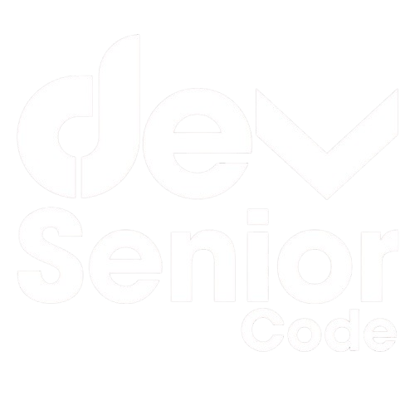
UNIDAD 2 · NLP E IA GENERATIVA · CIENTÍFICO DE DATOS E IA APLICADA
Transformers y MiniGPT
De la self-attention a nuestro propio chatbot
Clase 02 · 11 de octubre
3 horas en vivo · Tokens BPE · Self-Attention · BERT vs GPT · Sampling · Fine-tuning
01 Tokens
BPE parte el texto en subpalabras: el LLM nunca ve letras
02 Atención
Q · K · V: cada token mira a los demás y mezcla su información
03 Generar
GPT predice el siguiente token y repite: temperatura, top-k, top-p
04 MiniGPT
Fine-tuning SFT: GPT-2 aprende a responder en formato chat
“El futuro lo creas tú…”
Notes:
Bienvenida. Hoy abrimos la caja negra de ChatGPT: un Transformer decoder que predice el siguiente token. Recorrido: 1) cómo lee el modelo (tokens BPE), 2) self-attention programada desde cero con Q, K y V y la máscara causal, 3) BERT (entiende, bidireccional) vs GPT (genera, causal), 4) cómo se genera texto token a token con temperatura, top-k y top-p, 5) fine-tuning supervisado: convertimos GPT-2 en español en MiniGPT, nuestro chatbot. Antes de empezar: confirmar que todos ejecutaron la sección 0 del notebook (descarga GPT-2 y BETO, ~1 GB). Notebook: notebooks/Clase02_Transformers_MiniGPT_DOCENTE.ipynb (estudiantes: notebooks_estudiantes/).

